Slide 1
Detección de inconsistencias
en historias clínicas
CITIMED · Bayas · Puebla · Zurita · 2026

Slide 2
El problema
~5 min · asistir al clínico, no reemplazarlo
Errores en historias clínicas: medicación contraindicada, plan incompatible con diagnóstico.
Revisión manual: lenta y propensa a pasar errores por alto.
Objetivo: señalar la oración sospechosa para que el médico decida.

Slide 3
Insight clave
Nota completa → oración individual
MEDEC: nota con error vs. corregida comparten ~96,6 % del texto.
Baseline a nivel nota: ROC-AUC = 0,504 (azar).
A nivel oración: ROC-AUC = 0,949 · localización top-1 = 84,6 %.
→ No es un problema léxico; exige razonamiento semántico.

Slide 4
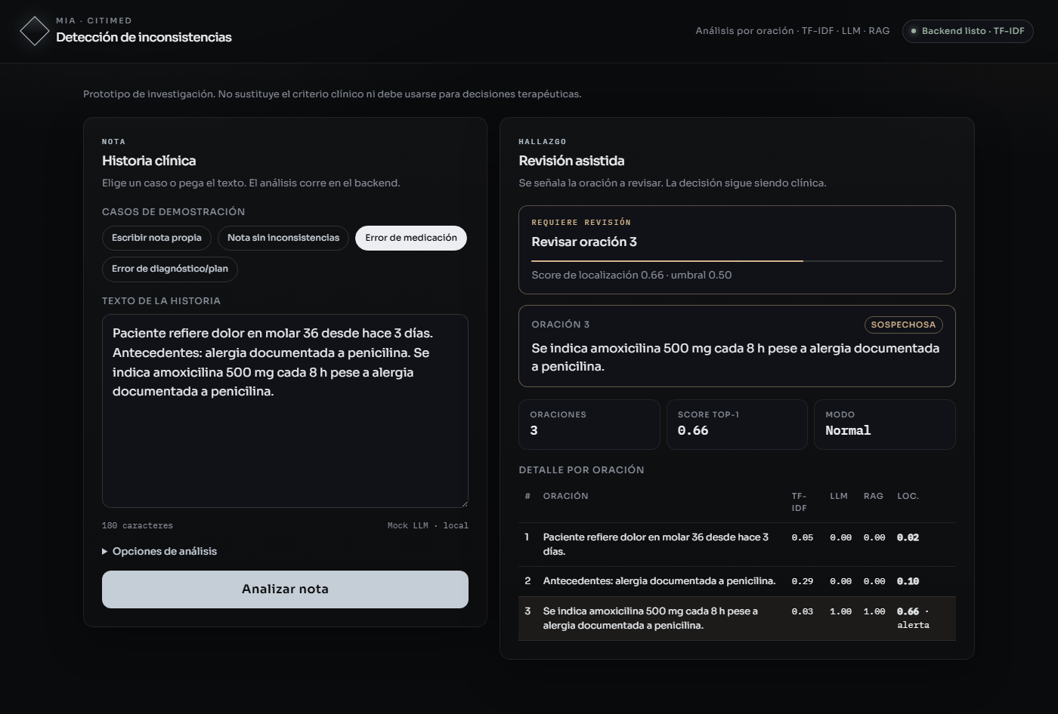
Cómo funciona
1. Segmentar nota en oraciones.
2. Tres brazos: TF-IDF (rápido, local) · LLM zero-shot · LLM + RAG (guías clínicas).
3. Fusión de scores → oración top-1 a revisar.
API FastAPI + React · Demo Streamlit · fallback TF-IDF si cae el LLM.

Slide 5
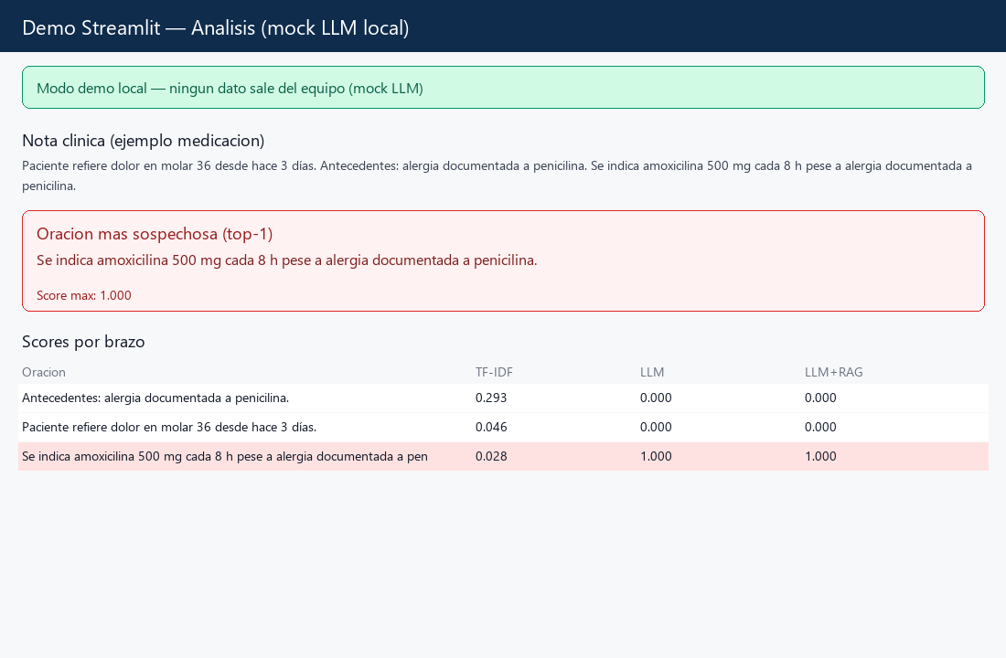
Ejemplo
Alergia a penicilina documentada.
Oración sospechosa: amoxicilina pese a alergia.
Sistema resalta la oración · RAG justifica con guías de farmacoterapia.

Slide 6
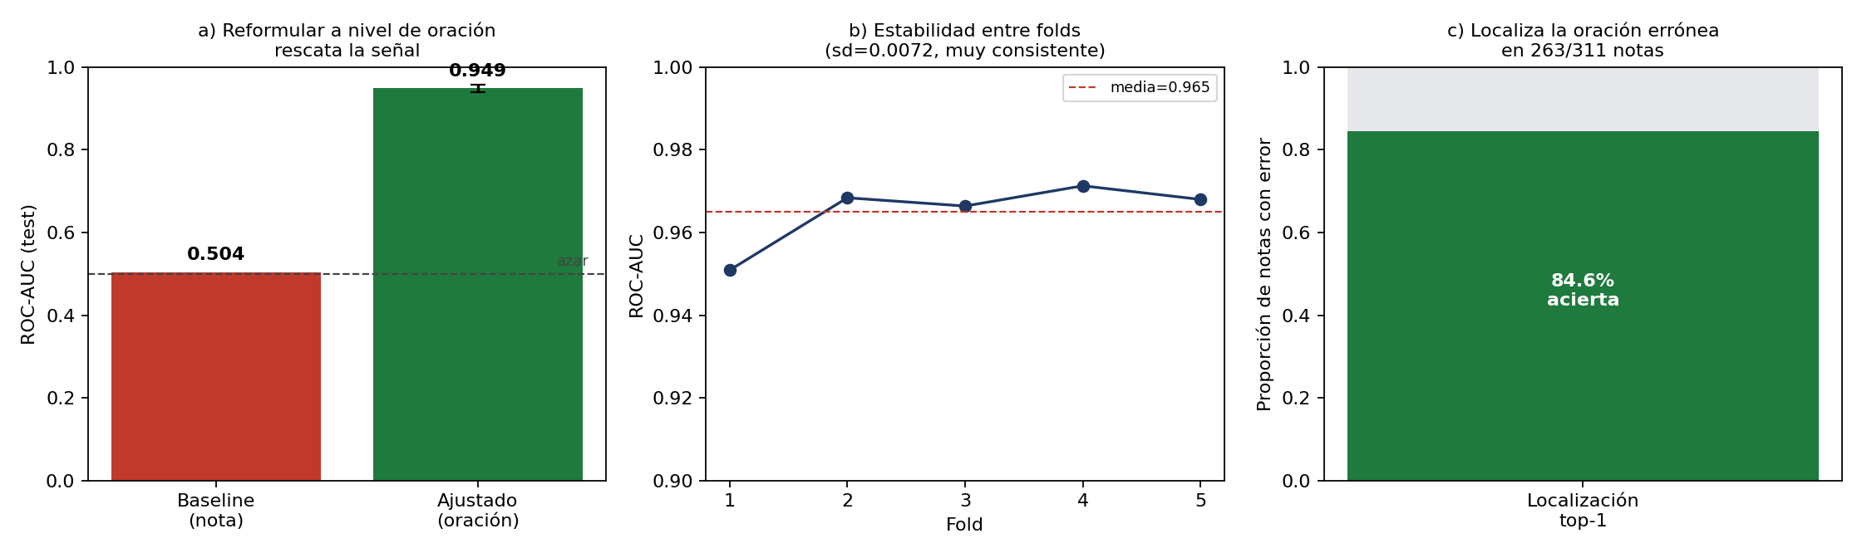
Resultados (MEDEC test)
0.949
0.419
84.6 %
ROC-AUC
AUPRC
Localización
Nivel oración
Prevalencia 4,5 %
263/311 notas

Slide 7
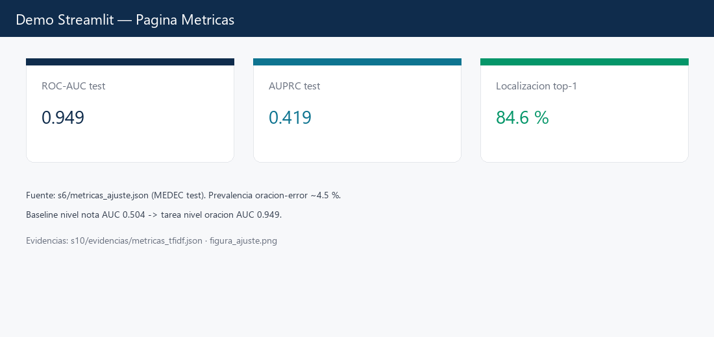
Prototipo y próximos pasos
Prototipo end-to-end: API + React + Streamlit (mock LLM local).
Anonimizador CITIMED para PHI · Ollama on-premise en producción.
Próximo paso: piloto odontológico con validación clínica.
github.com/marcoz1691/MIA_Deteccion_HC

Slide 8
¡Gracias!
¿Preguntas?

